Slide 1
ГУ «Средняя общеобразовательная школа №29»
Отчет об участии в проекте «Үміт Сәулесі»
за октябрь 2014 год
Исп. Скляренко А.В. вожатая

Slide 2
Ноябрь 2014год
В ноябре волонтеры школы посетили Дом интернат для умственно отсталых детей. Приготовили ребята для воспитанников игровую программу «От улыбки хмурый день светлее…»

Slide 3
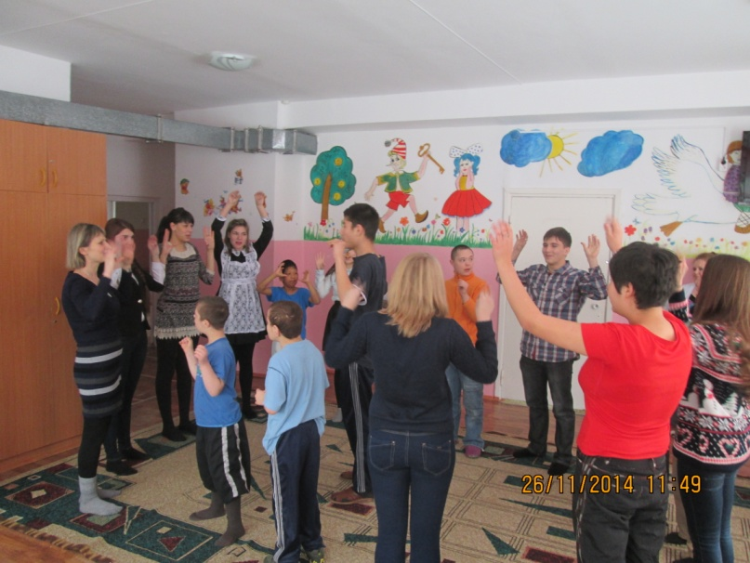
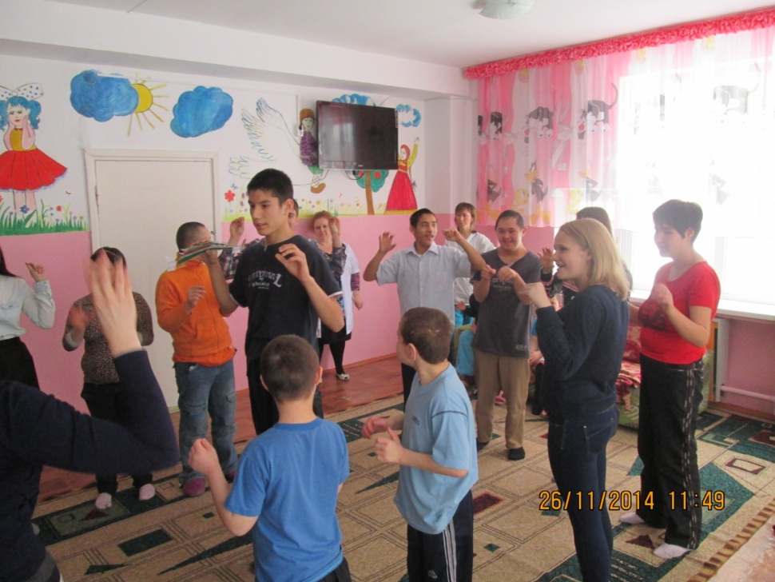
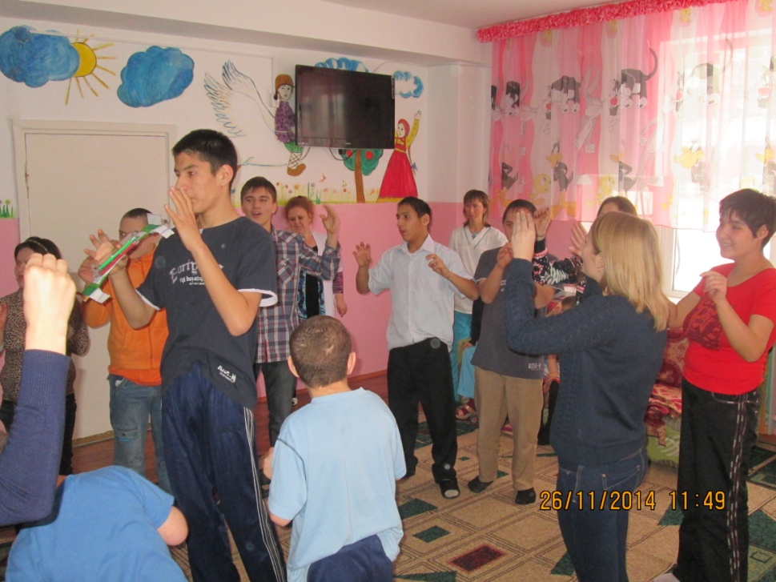

Slide 4
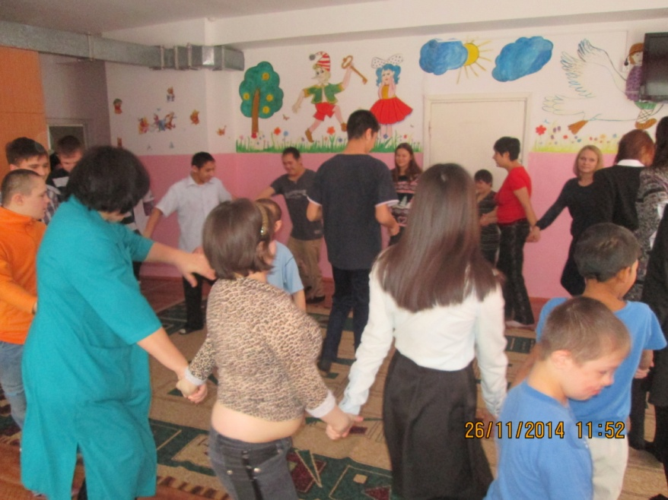
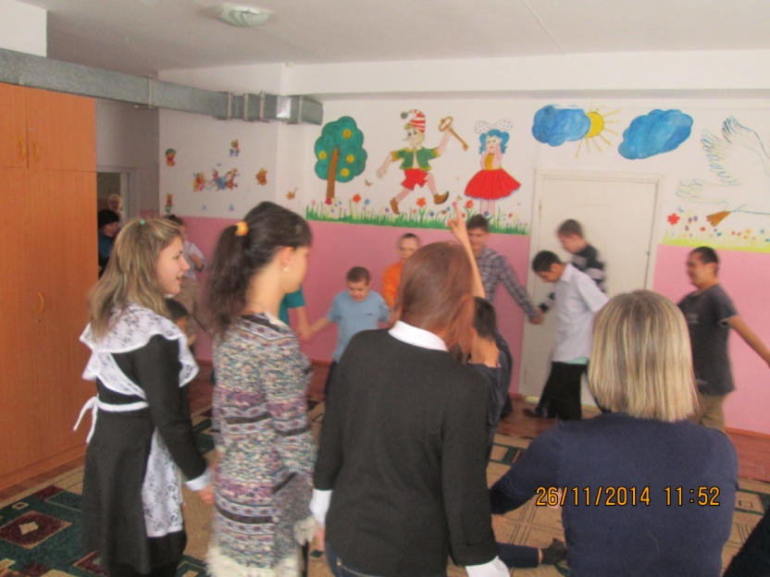
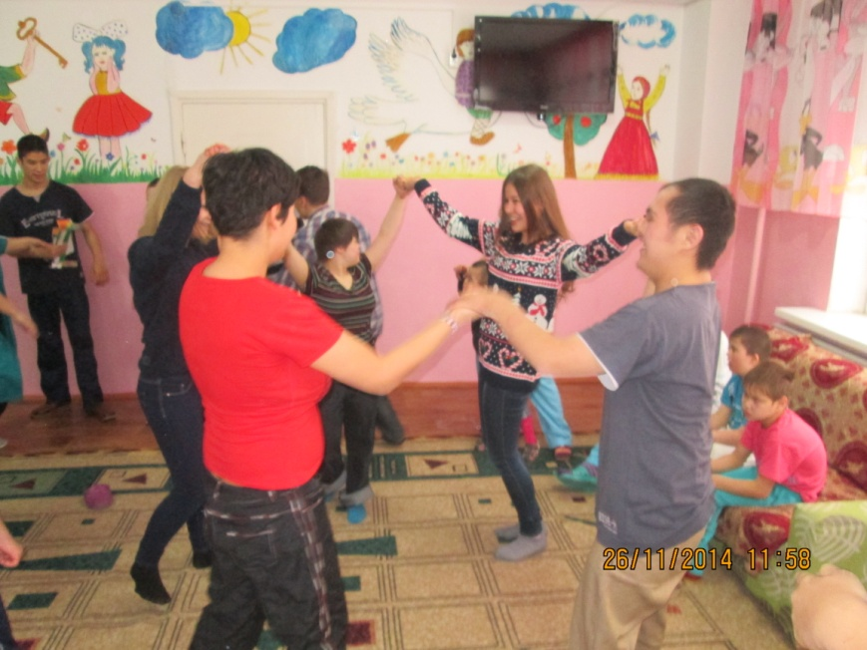

Slide 5
